Slide 1
XXVII Ogólnopolskie Warsztaty Sygnalizacja i Automatyka Pożarowa SAP 2019
Integracja systemów bezpieczeństwa w budynkach wysokich i wysokościowych – wpływ na ochronę przeciwpożarową obiektu
Rzeczoznawca ds. Zabezpieczeń Przeciwpożarowych
Rzeczoznawca Stowarzyszenia Inżynierów i Techników Pożarnictwa
Członek Stowarzyszenia Inżynierów i Techników Pożarnictwa, Członek Stowarzyszenia Inżynierów Bezpieczeństwa Pożarowego (SFPE - The Society of Fire Protection Engineers - Oddział Polska)
Biegły Sądowy z Zakresu Pożarnictwa
b. Wykładowca Politechniki Świętokrzyskiej w Kielcach
bryg w st. spocz. mgr inż. Ryszard Stępkowski
ExpErt Biuro Techniczne Ochrony Przeciwpożarowej
Rok założenia 1995 25-363 Kielce, ul. Wesoła 51 lok. 614 VI p
tel. 509-339-019; fax 41/34-70-144; e-mail: expertpoz@op.pl www.pozarnictwo.com.pl
ŁOCHÓW wrzesień 2019r.

Slide 2
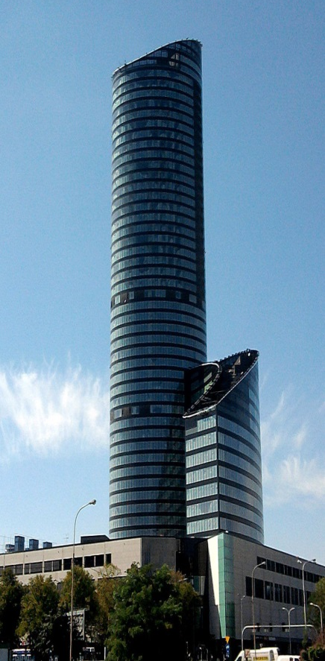
Budynki wysokościowe Warszawa
Pałac Kultury – wys. Do dachu 164m
Warsaw Spire 220m Warszawa (biura)
Skay Tower 212m Wrocław (biura, mieszkania, galeria handlowa)

Slide 3
Integracja systemów bezpieczeństwa w budynkach wysokich i wysokościowych
W polskich przepisach i normach brak jest definicji „Systemu Integrującego” w odniesieniu do bezpieczeństwa budynku i bezpieczeństwa pożarowego.
Częściowa definicja znalazła się w Rozporządzeniu Ministra Infrastruktury z dnia 17 czerwca 2011 w sprawie warunków technicznych, jakim powinny odpowiadać obiekty budowlane metra i ich usytuowanie (Dz.U. nr 114 poz. 859)
Pkt. 66 Załącznika nr 1 „Wymagania w zakresie zapewnienia bezpieczeństwa pożarowego obiektów budowlanych metra”, zawarto definicję Systemu Integrującego.
Obiekty budowlane metra powinny posiadać instalację systemu integracyjnego, który powinien umożliwiać:
1) sterowania automatyczne i ręczne urządzeniami przeciwpożarowymi, przy czym możliwość sterowań ręcznych powinna być priorytetowa i przeznaczona do wykorzystania przez jednostki ratowniczo-gaśnicze i uprawniony personel;
2) weryfikację sygnału alarmu pożarowego za pomocą innych systemów bezpieczeństwa;
3) monitorowanie stanu pracy urządzeń bezpieczeństwa, które muszą działać w przypadku pożaru.

Slide 4
Integracja systemów bezpieczeństwa w budynkach wysokich i wysokościowych
Integracja (w rozumieniu ogólnym) to całokształt działań zmierzających do scalenia (spójności) rozwiązań uzyskanych na zasadzie synergii.
Wyróżnia się kilka odmian integracji:
integracja aplikacji – działania związane z wdrażaniem rozwiązań specjalizowanego oprogramowania (branżowych),
integracja danych – działania mające na celu eliminowanie z bazy danych powtórzeń oraz elementów zbędnych (w miarę użytkowania dane wykazują tendencję do dezintegracji),
integracja sieciowa – działania związane z instalacją sieci lokalnych i rozległych, okablowania strukturalnego, światłowodów itp,
integracja systemowa – działania z zakresu instalowania systemów operacyjnych, baz danych, oprogramowania biurowego, komunikacyjnego, okablowania strukturalnego, aktywnych urządzeń sieciowych, urządzeń pamięci masowych, łączy internetowych, kontroli dostępu, zasilania, instalacji alarmowych itp.
Rodzaje integracji:
Programowa/funkcjonalna (obsługa z poziomu jednego interfejsu graficznego, wizualizacja wszystkich instalacji i systemów w budynku, możliwość tworzenia raportów i sprawdzenie zakodowanych scenariuszy postępowania),
Sprzętowa (gwarancja poprawnej współpracy, łatwe i niezawodne łączenie wyjść sterujących z wejściami sygnałowymi central poszczególnych systemów lub urządzeń)

Slide 5
Integracja systemów bezpieczeństwa w budynkach wysokich i wysokościowych
Zintegrowany system bezpieczeństwa to połączenie różnych oddzielnych systemów. Łączenie (zintegrowanie) powinno odbywać się na bazie sprzętu, oprogramowania i środków transmisji danych poprzez interfejsy.
Procesy akwizycji w takim systemie różnych danych, sterowania i przetwarzania informacji wymagają odpowiedniej zaawansowanej infrastruktury technicznej.
Zbieranie i przetwarzanie danych w systemie zintegrowanym można podzielić na dwie kategorie:
Pierwsza kategoria – to systemy funkcjonalne (rodzajowe), spełniające podstawowe zadania zapewnienia bezpieczeństwa budynku np. sygnalizacja pożaru, zarządzania dystrybucją energii, sterowanie wentylacja i klimatyzacją komfortem, organizujące przepływ informacji i danych itp.
Druga kategoria – to systemy wykonujące akwizycję danych i pomiarów, przetwarzanie informacji dla potrzeb sterowania i zarządzania, tworzące raporty i archiwizujące dane oraz umożliwiające wizualizację procesów i stanów urządzeń ni systemów podrzędnych w budynku.
Akwizycja danych (pot. zbieranie danych) – pierwszy etap przetwarzania danych polegający na ich przygotowaniu do dalszej obróbki czy interpretacji; obejmuje on m.in. rejestrowanie, próbkowanie czy kwantowanie (dzielenie ciągłego zbioru sygnału na skończona liczbę przedzialów) danych w dowolnej postaci, często różnorakich sygnałów, np. w postaci falowej.

Slide 6
Integracja systemów bezpieczeństwa w budynkach wysokich i wysokościowych
Historycznie w automatyce pierwsze były niezależne obwody (pętle) regulacji, a następnie systemy zcentralizowane, opierające się na jednym komputerze.
W automatyce budynkowej na początku stosowano bez procesorowe, niezależne układy funkcjonalne np. instalacja wykrywania pożaru, kontroli dostępu itd.).
Kolejnym etapem było wyposażenie takich układów (pętli) we własne procesory umożliwiające lokalne przetwarzanie informacji i sterowania.

Slide 7
Integracja systemów bezpieczeństwa w budynkach wysokich i wysokościowych
Proces integracji systemów bezpieczeństwa polega na współdziałaniu poszczególnych autonomicznych pod względem pełnionych funkcji w obiekcie instalacji w jeden system realizujący ustalone zadania przez poszczególne komponenty systemu (SSP, DSO, Oddymianie, kontrola dostępu, zarządzanie energią, zarządzanie oświetleniem, CO itp.)
Integracja autonomicznych systemów może odbywać się poprzez :
1.Realizację funkcji przypisanych do poszczególnych systemów przez jeden i ten sam układ sterujący nieodpowiednie dla urządzeń pożarowych za wyjątkiem platform sprzętowo-programowych posiadających świadectwa dopuszczenia CNBOP np. ARGUS RV firmy Telbud z Poznania, GEMOS firmy ElaCompil z Poznania)
2. Współdzielenie przez systemy elementów detekcyjnych i wykonawczych nieodpowiednie dla urządzeń pożarowych,
3. Wymianę informacji pomiędzy autonomicznymi systemami odpowiednie dla urządzeń pożarowych.
Integracja różnych systemów i urządzeń w budynku najczęściej realizowana jest w oparciu o system KNX The worldwide STANDARD for home and building control, KNX Association International, 2017, https://www.knx.org.

Slide 8
Integracja systemów bezpieczeństwa w budynkach wysokich i wysokościowych
Do realizacji procesu integracji systemów w budynku opracowano narzędzie BMS (Building Management System) tj. program służący do połączenia systemów, instalacji i urządzeń w jeden system który steruje i kontroluje oraz nadzoruje całą technikę budynkową. Do techniki budynkowej zaliczamy m. innymi:
System sygnalizacji pożaru, DSO, oddymianie, systemy nadciśnieniowe ochrony klatek i przedsionków przeciwpożarowych, klapy odcinające przeciwpożarowe i dymowe, bramy i drzwi przeciwpożarowe sterowane, kurtyny dymowe ruchome, systemy gaszenia, światła awaryjne ewakuacyjne
System sygnalizacji włamania i napadu; System kontroli dostępu
System monitoringu CCTV; Systemy audiowizualne
Systemy monitoringu instalacji technologicznych
System alarmu głosowego dla potrzeb innych niż pożar
System sterowania wentylacją, klimatyzacją, ogrzewaniem, wilgotnością (komfortem cieplnym)
Sterowanie dystrybucją energii cieplnej i chłodniczej
Sterowanie oświetleniem (użytkowe, administracyjne, nocne) i żaluzjami okiennymi
Sterowanie dystrybucją energii elektrycznej
Systemy monitoringu i zdalnego odczytu zużycia mediów
Instalacje i systemy zapisane kolorem XXXX i XXX zaliczamy do systemów bezpieczeństwa budynku

Slide 9
Integracja systemów bezpieczeństwa w budynkach wysokich i wysokościowych
Typowa struktura funkcjonalna systemu zintegrowanego w budynku. Zaznaczono najczęściej występujące podsystemy, urządzenia, instalacje funkcjonalne. W każdym budynku może wystąpić szersze spectrum integrowanych elementów lub – w przypadku niewielkich budynku ich zredukowanie do niezbędnych. Integracja wystąpi gdy mamy co najmniej 2 systemy, urządzenia lub instalacje.

Slide 10
Integracja systemów bezpieczeństwa w budynkach wysokich i wysokościowych
BMS może zawierać kilka podsystemów jednak najczęściej są to 2 podsystemy:
BAS (Building Automation System) odpowiedzialny za integrację i zarządzanie instalacjami i urządzeniami odpowiadającymi za komfort w budynku
SMS (Security Management System ) odpowiedzialny za integrację i zarządzanie instalacjami i urządzeniami bezpieczeństwa.
Podział pomiędzy BAS i SMS jest umowny, z uwagi na to, że część sygnałów alarmowych z BAS musi być (powinna) przesłana na stanowisko (a) SMS, które winno mieć zapewniona obsługę całodobową.
Ogólnie zadaniami BMS są: integracja, kontrola, monitorowanie, optymalizacja i raportowanie wszystkich elementów infrastruktury.
Standardy w systemach BMS , BAS, SMS
Norma Opis Protokół
PN EN ISO 16484-5 Data Communication Protocol BACnet
PN EN ISO 14908 Control Network Protocol (CNP) LonWorks
PN EN ISO 50090 Home and Building Electronic KNX/EIB
System
Protokoły definiują: Sygnały elektryczne Adresowanie, Dostęp do sieci Kontrolę błędów i przepływu danych Format przesyłanych wiadomości Usługi sieciowe

Slide 11
Integracja systemów bezpieczeństwa w budynkach wysokich i wysokościowych
CEL STOSOWANIA INTEGRACJI SYSTEMÓW
Celem stosowania integracji systemów zarządzania budynkiem (IBMS, BMS - Integrated Building Management System, Building Management System) i systemów bezpieczeństwa pożarowego SMS (Security Management System jest:
scentralizowanie i uproszczenie sterowania i monitoringu,
scentralizowanie i uproszczenie diagnostyki i zarządzania budynkiem lub ich zespołem,
zwiększenie efektywności eksploatowanych budynków,
zmniejszenie nakładów pracy w trakcie „życia” budynku,
minimalizacja kosztów energii,
poprawa jakości i uproszczenie nadzoru nad systemami przez personel uprawniony,
bezpieczne i wygodne środowisko dla użytkowników budynku.

Slide 12
Integracja systemów bezpieczeństwa w budynkach wysokich i wysokościowych
FUNKCJE SYSTEMU INTEGRACYJNEGO
W Polsce nie ma dedykowanych przepisów czy norm poświęconych integracji systemów bezpieczeństwa i technicznych oraz bytowych. Funkcje systemu integracji można zdefiniować w oparciu o przepisy Rozporządzenia Ministra Infrastruktury z dnia 17 czerwca 2011 w sprawie warunków technicznych, jakim powinny odpowiadać obiekty budowlane metra i ich usytuowanie (Dz.U. nr 114 poz. 859).
Przepis wymienia trzy podstawowe funkcje systemu integracyjnego:
Sterowanie automatyczne i ręczne urządzeniami przeciwpożarowymi z priorytetem sterowań ręcznych przeznaczonych dla jednostek ratowniczo-gaśnicze i uprawnionego personelu
Weryfikacja sygnału alarmu pożarowego za pomocą innych systemów bezpieczeństwa
Monitorowanie stanu urządzeń bezpieczeństwa (urządzeń przeciwpożarowych), które zostały przewidziane do działania w czasie pożaru

Slide 13
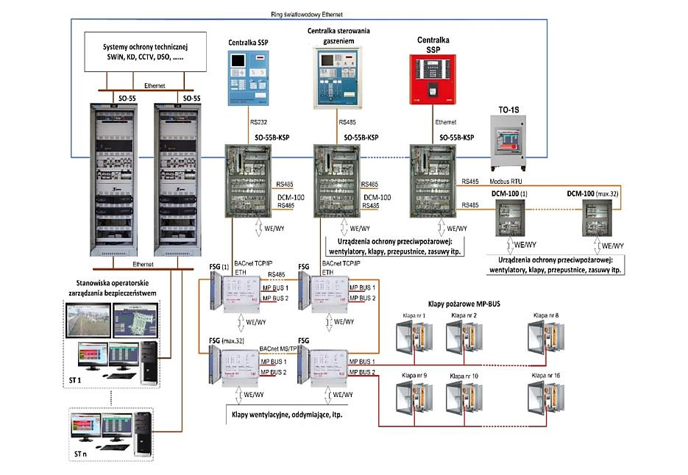
Integracja systemów bezpieczeństwa w budynkach wysokich i wysokościowych
Dla potrzeb ochrony przeciwpożarowej (bezpieczeństwa) do integracji systemów można zastosować wyłącznie centrale lub platformy sprzętowe które posiadają świadectwo dopuszczenia do stosowania w ochronie przeciwpożarowej takie jak:
ARGUS RV firmy Telbud z Poznania

Slide 14
Integracja systemów bezpieczeństwa w budynkach wysokich i wysokościowych
GEMOS firmy ELACOMPIL z Poznania

Slide 15
Integracja systemów bezpieczeństwa w budynkach wysokich i wysokościowych
WADY SYSTEMÓW ZINTEGROWANYCH
Wadami systemów zintegrowanych w budynkach w odniesieniu do systemów bezpieczeństwa a w szczególności dla potrzeb ochrony przeciwpożarowej są:
brak odporności na sabotaż z zewnątrz,
zasilanie układu ze wspólnego źródła co dla wymagających obiektów (np. budynki wojskowe, ważne bud. państwowe z archiwami, bud. sądowe itp.) jest nie akceptowalne,
wyższe koszty realizacji z uwagi na standardy okablowania,
konieczność stałego nadzoru i serwisowania urządzeń systemu integrującego

Slide 16
Integracja systemów bezpieczeństwa w budynkach wysokich i wysokościowych
Integracja Systemów Bezpieczeństwa w tym urządzeń przeciwpożarowych to nie tylko spięcie w całość techniczną poszczególnych instalacji, urządzeń i podsystemów ale też dobranie, przeszkolenie i stały trening osób które obsługują i nadzorują taki system czyli tzw. personelu uprawnionego.
W Polsce jest to całkowicie „dzika” sfera a w budynkach standardem jest że urządzenia (systemy) bezpieczeństwa nadzorują osoby z firm ochrony mienia i osób generalnie nie posiadający odpowiedniego przygotowania do obsługi takich systemów i panowania nad nimi szczególnie w przypadku powstania pożaru.
Krytyczna sytuacja wystąpi gdy w budynku w czasie pracy – gdy mogą w nim być setki ludzi.
Np. W USA w Nowym Jorku ten problem jest rozwiązany przez władze miasta w postaci wymagań w lokalnym prawie iż w budynkach wysokich i wysokościowych osobami nadzorującymi systemy pożarowe i bezpieczeństwa mogą być tylko strażacy którzy zakończyli służbę w jednostkach straży na terenie N. Jorku.
Jest jeszcze jeden aspekt niewłaściwie przygotowanego personelu uprawnionego
Niewłaściwa obsługa i nadzór w czasie normalnej codziennej eksploatacji może skutkować wyłączaniem niektórych elementów i nie zgłaszania usterek z uwagi na brak kompetencji do przeprowadzania okresowych prostych testów sprawności systemu

Slide 17
Integracja systemów bezpieczeństwa w budynkach wysokich i wysokościowych
Innym aspektem braku właściwego przygotowanego personelu uprawnionego jest to że:
Personel uprawniony w budynku W lub WW wyposażony w zintegrowany system zarządzania bezpieczeństwem nadzoruje go w początkowym stadium pożaru, a więc kluczowej fazie dla bezpieczeństwa ludzi i jest najważniejszym elementem całego systemu.
To właśnie personel uprawniony powinien podejmować szybkie decyzje, rozwiązywać krytyczne sytuacje zmieniając lub sterując odpowiednio nadzorowanymi systemami i urządzeniami w budynku aby nie pogorszyć poziomu bezpieczeństwa ewakuacji dla ludzi a następnie wspomagać ekipy straży pożarnej w czasie działań ratowniczo-gaśniczych ustalonego wg scenariusza pożarowego i matrycy sterowań.

Slide 18
Integracja systemów bezpieczeństwa w budynkach wysokich i wysokościowych
Jak przewiduje się rozwój systemów integrujących
Przyszłość tej techniki wg specjalistów branżowych to „technologie z magistralą transmisji danych” tzw. trzecia generacja systemów automatyki :
urządzenia pracujące w sieci posiadają własną „inteligencję”
brak potrzeby stosowania centralnego procesora
„inteligencja” tzw. rozproszona w oparciu o zainstalowane urządzenia
całkowity brak awarii pojedynczego punktu na pracę całości systemu
obsługa serwisowa będzie dot. oprogramowania i sprzętu.
Kolejność rozwoju systemów integrujących była taka:
1. Sterowniki centralne (CRPD)
2. Sterowniki z rozproszonymi We/Wy
3. Sterowniki z rozproszonym przetwarzaniem

Slide 19
Integracja systemów bezpieczeństwa w budynkach wysokich i wysokościowych
Ewolucja w systemach komputerowych i sterownia – wizualizacja graficzna
Źródło: Prezentacja Inteligenty Dom z 09.2011r. mgr inż. Paweł Kwasnowski dr inż. Grzegorz Hayduk

Slide 20
Integracja systemów bezpieczeństwa w budynkach wysokich i wysokościowych
Powiązanie zasilania i sterowania
stosowane wcześniej i obecnie
Zasilanie i sterowanie stosowane już dziś i
przewidywany „standard” w przyszłości
Źródło: Prezentacja Inteligenty Dom z 09.2011r. mgr inż. Paweł Kwasnowski dr inż. Grzegorz Hayduk
Sygnały sterujące z systemów, instalacji i urządzeń obiektowych

Slide 21
Integracja systemów bezpieczeństwa w budynkach wysokich i wysokościowych
Standard przyszłości (bliskiej)
Zasilanie i sterowanie całkowicie rozproszone – lokalne sterowniki, standardowy protokół Automatyka responsywna (aktywna)
Źródło: Prezentacja Inteligenty Dom z 09.2011r. mgr inż. Paweł Kwasnowski dr inż. Grzegorz Hayduk
Korzyści wynikające ze stosowania standardowego protokołu
jedna stacja operatorska lub serwer danych dla wszystkich systemów
łatwość rozbudowy
możliwość integracji wszystkich funkcji automatyki budynkowej
zdolność do współdziałania różnych urządzeń

Slide 22
Integracja systemów bezpieczeństwa w budynkach wysokich i wysokościowych poziom i sposób zintegrowania
Integracja poprzez zastosowanie centralnej jednostki sterującej (rys z czasopisma Logistyka 3/2015)
System w pełni zintegrowany pod względem sprzętowym i funkcyjnym - wszystkie elementy podłączone są do jednego układu sterowania. Występuje tylko jeden układ nadzorujący z dostępem do wszystkich informacji pochodzących z elementów detekcyjnych. Układ w zależności od ustalonego stanu (trybu) pracy wykonuje zaprojektowane funkcje i steruje układami wykonawczymi.
Integracja poprzez współdzielenie elementów detekcyjnych i wykonawczych (rys z czasopisma Logistyka 3/2015)
System zintegrowany poprzez współdzielenie różnych elementów - polega na podłączeniu do niezależnych od siebie central zarządzających pracą poszczególnych systemów lub urządzeń - obwodów elementów stanowiących część wspólną między systemami

Slide 23
Integracja systemów bezpieczeństwa w budynkach wysokich i wysokościowych poziom i sposób zintegrowania
System zintegrowany poprzez wymianę informacji (najprostszy sposób współdziałania) pomiędzy autonomicznymi systemami lub urządzeniami, które działają w sposób niezależny, jednak wymieniają się między sobą informacjami o stanach wejść i wyjść – najbardziej odpowiedni system dla aktualnego poziomu techniki budynkowej do integracji systemów bezpieczeństwa.
Integracja poprzez wymianę informacji pomiędzy systemami
(rys z czasopisma Logistyka 3/2015)

Slide 24
Integracja systemów bezpieczeństwa w budynkach wysokich i wysokościowych
Integracja automatyki i systemów automatyki powinna być realizowana z zachowaniem następujących etapów:
projektowanie (etap bardzo ważny- uniknięcie błędów !!!),
dobór urządzeń lub elementów systemu,
montaż, wdrożenie i uruchomienie urządzeń lub systemów do kontroli i sterowania pracą innych urządzeń technicznych,
włączanie urządzeń lub systemów do współpracy z już istniejącymi i funkcjonującymi urządzeniami i systemami (technicznymi, informatycznymi)
Uwaga:
w ocenie autora prelekcji projekt integracji systemów budynkowych z systemami bezpieczeństwa a w tym systemami pożarowymi powinien być skonsultowany i uzgodniony z Rzeczoznawcą ds. Zabezpieczeń Przeciwpożarowych

Slide 25
Integracja systemów bezpieczeństwa w budynkach wysokich i wysokościowych
Integracja warstw systemów
Integracja wymaga właściwej dystrybucji zadań do rozproszonych podsystemów i/lub urządzeń tak, aby współdziałały ze sobą realizując ustalone zadania. W dziedzinie sterowania procesami najczęściej dokonywany jest podział na tzw. klasy, zgodnie z rolą, jaką one realizują. Według tej klasyfikacji można wyróżnić następujące warstwy:
Warstwa biznesowa, gdzie znajdują się systemy wspomagające zarządzanie zasobami przedsiębiorstwa. Tu stosowane są systemy zaklasyfikowane do następujących grup: ERP (ang. Enterprise Resource Planning), SCM (ang. Supply Chain Management), PLM (ang. Product Lifecycle Management).
Systemy warstwy operacyjnej odpowiadają za wykonanie planów operacyjnych, widząc proces technologiczny (produkcję) jako pewną całość. Tu stosowane są następujace systemy: MES (ang. Manufacturing Execution Systems), SCADA (ang. Supervisory Control And Data Acquisition) oraz HMI (ang. Human Machine Interface).
Warstwa produkcyjna (procesowa) składa się z autonomicznych wysp systemów (urządzeń) automatyki , które bezpośrednio sterują urządzeniami wykonawczymi. Są to najczęściej sterowniki PLC (ang. Programmable Logic Controller), technologia EIB (ang. European Installation Bus) oraz systemy DCS (ang. Distributed Control System)

Slide 26
Integracja systemów bezpieczeństwa w budynkach wysokich i wysokościowych
Jaki jest cel stosowania integracji systemów zarządzania budynkiem (IBMS , BMS - Integrated Building Management System) i systemów pożarowych SMS (Security Management System .
Można wymienić kilka:
scentralizowanie i uproszczenie sterowania i monitoringu,
scentralizowanie i uproszczenie diagnostyki i zarządzania budynkiem lub ich zespołem.
zwiększenie efektywności eksploatowanych budynków,
zmniejszenie nakładów pracy w trakcie „życia” budynku,
minimalizacja kosztów energii,
poprawa jakości i uproszczenie nadzoru nad systemami przez personel uprawniony
bezpieczne i wygodne środowisko dla użytkowników budynku.
Koncentracja wszystkich informacji o zdarzeniach na obiekcie, pozwala podejmować właściwe decyzje i analizować często skomplikowane sytuacje. Systemy IBMS (BMS) pozwalają na komponowanie informacji liczbowo-tekstowej z informacją wizyjno-akustyczną. Ma to szczególne znaczenie w warunkach zagrożenia budynku. Wizualizacja graficzna sygnału pożarowego z czujki z określonego miejsca to jakościowo wyższa o 1 poziom reakcja ochrony budynku na taki alarm w stsunku do informacji na wyświetlaczy centrali SSP.

Slide 27
Integracja systemów bezpieczeństwa w budynkach wysokich i wysokościowych
Wady systemów zintegrowanych w odniesieniu do systemów bezpieczeństwa a szczególnie dla potrzeb ochrony przeciwpożarowej:
- brak odporności na sabotaż z zewnątrz
- zasilanie układu ze wspólnego źródła
co dla wymagających obiektów (np. budynki
wojskowe, ważne bud. państwowe z
archiwami, bud. sądowe itp.) jest nie
akceptowalne,
- wyższe koszty realizacji z uwagi na
standardy okablowania,
- konieczność stałego nadzoru i serwisowania
urządzeń systemu integrującego
Zdjęcie - Źródło Artykuł ELACOMPIL Zarządzanie bezpieczeństwem Ochrona Mienia i Informacji nr 1/2011

Slide 28
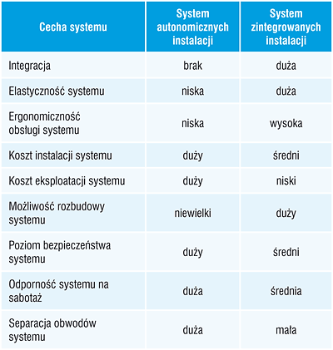
Integracja systemów bezpieczeństwa w budynkach wysokich i wysokościowych
Porównanie cech poszczególnych typów instalacji (autonomicznych i zintegrowanych) przedstawiono w tabeli
Tabela Źródło: dr inż. Marcin Buczaj Politechnika Lubelska Katedra Inżynierii Komputerowej i Elektrycznej
Zabezpieczenia 4/2009

Slide 29
Integracja systemów bezpieczeństwa w budynkach wysokich i wysokościowych – wpływ na ochronę przeciwpożarową obiektu
Jakich budynków i obiektów może dot. problem integracji urządzeń i systemów bezpieczeństwa w tym urządzeń przeciwpożarowych ?
Przede wszystkim budynków użyteczności publicznej ZL I, II, III, V
np. galerie handlowe, porty lotnicze, biura, uczelnie, szpitale, hotele
oraz niektórych obiektów zabytkowych w tym szczególnie budynków wysokich i wysokościowych
W niewielkim stopniu budynków PM np. magazyny, produkcja, elektrownie, petrochemie oraz obiekty takie jak Gazoport w Świnoujściu
Tuneli kolejowych i drogowych
Ale również:
Statków żeglugowych w tym szczególnie promów pasażerskich
Pociągów szybkobieżnych
Samolotów pasażerskich

Slide 30
Integracja systemów bezpieczeństwa w budynkach wysokich i wysokościowych – wpływ na ochronę przeciwpożarową obiektu
STEROWANIE A INTEGRACJA SYSTEMÓW
WAŻNE - centrala SSP w przypadku rozbudowanych systemów pożarowych w budynku wysokim czy wysokościowym nie może być (nie powinna) wykorzystana do bezpośredniego sterowania (brak możliwości technicznych) a jedynie do przekazu sygnału do właściwej centrali sterującej danym urządzeniem np. centrala oddymiania, DSO, centralki sterowania kurtynami dymowymi, elektro-trzymacze drzwi na drogach ewakuacyjnych, panele sterowania dynamicznym oświetleniem ewakuacyjnym.
Wymiana sygnałów sterujących pomiędzy centralą SSP a elementami wykonawczymi powinna odbywać się poprzez:
Moduły sterujące (zasterowanie pojedynczego elementu)
Interfejsy przekaźnikowe (UIP) pozwalają na proste sterowanie dwustanowe i potwierdzenie realizacji, UIP są nadzorowane ze względu na ciągłość połączeń. Nie wymagają dwustronnych uzgodnień i zgody na integrację urządzeń pochodzących od różnych producentów.

Slide 31
Integracja systemów bezpieczeństwa w budynkach wysokich i wysokościowych – wpływ na ochronę przeciwpożarową obiektu
Potrzebne informacje aby zaprojektować i dokonać integracji urządzeń i systemów bezpieczeństwa:
I. Wyposażenie techniczne i bytowe budynku
Wykaz instalacji w budynku (elektryczna, wentylacji, klimatyzacji, kontroli dostępu, telewizja CCTV, nagłośnienie, IT, sieć ethernet itp.)
Spis urządzeń technicznych w budynku (winda, siłowniki drzwi, wzmacniacze nagłośnienia budynkowego, systemy przyzywowe, schody i chodniki ruchome, kraty i zamknięcia otworów WE/WY, centrale wentylacyjne, nagrzewnice, klimatyzatory, centrale BMS, SMS itp.)
II. Urządzenia przeciwpożarowe budynku
SSP, DSO, monitoring pożarowy, winda dla ekip ratowniczych, oddymianie, systemy nadciśnieniowe ochrony klatek i przedsionków ppożarowych,
Tryskacze, pompownia pożarowa, hydranty, zawory hydrantowe, systemu gaśnicze wodne, gazowe, proszkowe itp. HVAC
Światała awaryjne ewakuacyjne, podświetlane znaki ewakuacji sterowane dynamicznie, elektro-trzymacze drzwi ewakuacyjnych, kurtyny dymowe
Klapy odcinające ppożarowe, klapy odcinające wentylacji oddymiającej, klapy transferowe systemów nadciśnieniowych,
Wentylatory oddymiające, wentylatory strumieniowe – ew. inne urządzenia

Slide 32
Integracja systemów bezpieczeństwa w budynkach wysokich i wysokościowych – wpływ na ochronę przeciwpożarową obiektu
Potrzebne informacje aby zaprojektować i dokonać integracji urządzeń i systemów bezpieczeństwa cd.:
III. Scenariusz pożarowy
Scenariusz pożarowy to precyzyjny opis tego co się wydarzy w budynku od momentu wykrycia pożaru wraz z opisem przestrzeni i reakcji otoczenia oraz znajdujących się urządzeń w budynku a także ich zachowania od tego mementu do czasu przybycia straży pożarnej i podjęcia działań ratowniczo-gaśniczych wraz opisem sterowania poszczególnych urządzeń i instalacji
Ponadto:
PN-EN 1991, Eurokod, podaje definicję scenariusza pożaru. Jest to opis procesu powstania zagrożenia pożarowego od chwili zapalenia przez rozwój aż do zaniku spalania (scenariusz w pewien sposób opisuje dynamikę pożaru, a pośrednio oddziaływania na konstrukcję obiektu budowlanego
Bardzo Ważne – scenariusz wykonujemy przy założeniu, że pożar może powstać tylko w jednym miejscu i czasie w budynku
Inne założenie wyklucza możliwość zaprojektowania budynku na podstawie obowiązujących przepisów – jest to praktycznie niemożliwe (trudności i koszty)

Slide 33
Integracja systemów bezpieczeństwa w budynkach wysokich i wysokościowych – wpływ na ochronę przeciwpożarową obiektu
III. Scenariusz pożarowy cd.
Scenariusz pożaru to pojęcie wynikające z przepisów Rozporządzenie Ministra Spraw Wewnętrznych i Administracji z 2.12. 2015 r. w sprawie uzgadniania projektu budowlanego pod względem ochrony przeciwpożarowej (Dz.U. 2015, poz. 2117)
§4 pkt.11) informacje o doborze urządzeń przeciwpożarowych i innych urządzeń służących bezpieczeństwu pożarowemu, dostosowanym do wymagań wynikających z przepisów dotyczących ochrony przeciwpożarowej i przyjętych scenariuszy pożarowych, z podstawową charakterystyką tych urządzeń.
Opracowany scenariusz pożaru realizowany jest przez centrale sygnalizacji pożaru.
Jako najważniejsze działania przyjmuje się:
poinformowanie ludzi o zagrożeniu i ewakuacji,
odblokowanie drzwi objętych kontrola dostępu na drogach ewakuacyjnych wg opracowanego planu,
wydzielenie strefy gdzie powstał pożar (strefy pożarowej),
oddymianie dróg ewakuacyjnych,
zapewnienie możliwości wykonywania działań ratowniczych przez jednostki straży pożarnej.

Slide 34
Integracja systemów bezpieczeństwa w budynkach wysokich i wysokościowych – wpływ na ochronę przeciwpożarową obiektu
III. Scenariusz pożarowy cd.
Centrala sygnalizacji pożaru zbiera informacje o miejscu pożaru i wysyła sygnały sterujące do poszczególnych systemów i urządzeń ppożarowych
Graficzne przedstawienie
możliwości współpracy centrali
sygnalizacji pożarowej z
urządzeniami automatyki
pożarowej
źródło: Jerzy Ciszewski IBP NODEX XXII
Ogólnopolskie Warsztaty Sygnalizacja i Automatyka
Pożarowa 2014 r.

Slide 35
Integracja systemów bezpieczeństwa w budynkach wysokich i wysokościowych – wpływ na ochronę przeciwpożarową obiektu
II. Scenariusz pożarowy cd. – rodzaje scenariuszy
Scenariusz-algorytmy
to opis działania instalacji i urządzeń w chwili powstania pożaru; powinien przede wszystkim ustalić kolejność i sekwencję działań urządzeń przeciwpożarowych i bytowych oraz technicznych oraz wskazać procedury informowania personelu uprawnionego w budynku o zaistniałym zagrożeniu; zalecane jest wykonanie instrukcji czynności, które obowiązkowo wykonuje w takiej sytuacji personel uprawniony.
Opracowanie powinien wykonać rzeczoznawca ds. zabezpieczeń przeciwpożarowych przy współpracy z projektantem sterowania automatyką pożarową. Scenariusz powinien powstać na etapie projektu wykonawczego
Dla budynku ZL scenariusz należy opracować przyjmując jako cel główny bezpieczną ewakuację ludzi
2. Scenariusz - matryca sterowań
powinien zawierać wytyczne, w zakresie programowania wszystkich urządzeń ppożarowych i bytowych (technicznych) wraz z opisami zachodzących między nimi interakcji. Matryce sterowań opracowuje projektanta systemu automatyki we współpracy z rzeczoznawcą ds. zabezpieczeń przeciwpożarowych. Matryce sterowań należy opracować na etapie projektu wykonawczego.

Slide 36
Integracja systemów bezpieczeństwa w budynkach wysokich i wysokościowych – wpływ na ochronę przeciwpożarową obiektu
Co powinien zawierać scenariusz pożaru algorytm
1. Cel opracowania
2. Wykaz stref pożarowych objętych scenariuszem
2. Wykaz stref dymowych objętych scenariuszem
4. Rozwiązania biernej ochrony przeciwpożarowej (opis)
5. Zaprojektowana czynna ochrona przeciwpożarowa
Środki zwalczania i zapobiegania rozwoju pożaru (SSP, Oddymianie, s. nadciśnieniowe, wentylacja niwelująca zagrożenie wybuchowe, klapy odcinające i dymowe ppożarowe, klapy transferowe w systemach nadciśnieniowych)
Środki dla potrzeb ewakuacji (SSP, DSO, światła awaryjne ewakuacyjne, znaki podświetlane zwykłe i „dynamiczne”,
Środki sterowane automatycznie lub ręcznie (zainstalowane w pomieszczeniu ochrony lub innym wskazanym projektowo miejscu)
Środki działania w trybie automatycznym lub ręcznym zwalczania pożaru (systemy i urządzenia gaśnicze, zawory hydrantowe, hydranty, gaśnice)
Oddymianie (opis i sposób uruchamiania)
Stałe urządzenie gaśnicze wodne (opis i sposób uruchamiania)
6. Założenia kryteriów alarmu pożarowego.
7. Scenariusze pożarowe właściwe - algorytmy

Slide 37
Integracja systemów bezpieczeństwa w budynkach wysokich i wysokościowych - wpływ na ochronę ppożarową obiektu
Scenariusz pożarowy algorytm – przykład (fragment) Fragment ze scenariusza pożarowego
- rozwinięciem kurtyn dymowych wokół schodów ruchomych
- Kondygnacja +1 kurtyny opadają z 3 stron do podłogi, a od strony pasażu kurtyny zamontowane w tej samej płaszczyźnie co kurtyny wzdłuż dłuższego boku schodów ruchomych doprowadzone do krawędzi otworu w stropie (atrium) opadają dwuetapowo
- rozwinięcie do wysokości 2,4m nad podłogą w celu umożliwienia ewakuacji ludzi, a po czasie 3 minuty opad do podłogi,
- rozwinięcie kurtyn na granicy strefy dymowej SD5 ze strefami SD4 i SD6:
 na kondygnacji 0 w strefie dymowej SD5K0, do wysokości 2,4m nad podłogą,
 na kondygnacji +1 w strefie dymowej SD5K+1, do wysokości 2,4m nad podłogą,
 na kondygnacji +2 w strefie dymowej SD5K+2, do wysokości 2,4m na d podłogą,
- rozwinięcie kurtyn dymowych na granicy strefy SD5K+2 i strefy DEKORADY na +2, kurtyny rozwijają się tylko w jednej strefie gdzie dym został wykryty przez czujki dymowe w koincydencji
kurtyny w pozostałych strefach dymowych (w pasażach, w lokalach o pow. >850 m² i przy schodach ruchomych oraz pozostałe kurtyny w Dek…) pozostają w pozycji oczekiwania - „są zwinięte w kasetach”
- automatyczne uruchomienie wentylatorów oddymiających strefy dymowej SD5 K0 na sygnał z centrali SSP (uruchomienie urządzeń ppożarowych zawsze z centrali SSP a nie z BMBS)

Slide 38
Integracja systemów bezpieczeństwa w budynkach wysokich i wysokościowych - wpływ na ochronę ppożarową obiektu
Scenariusz - matryca sterowań – przykład (fragment)

Slide 39
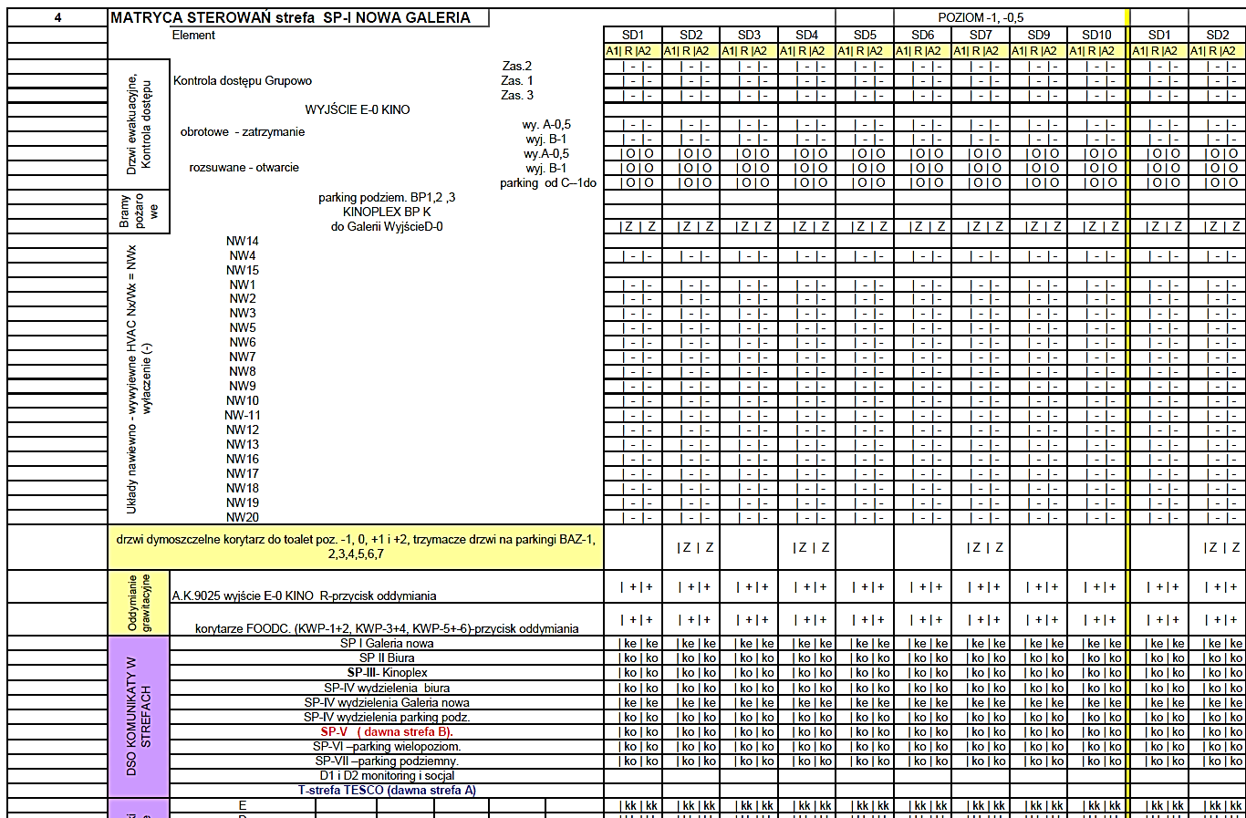
Integracja systemów bezpieczeństwa w budynkach wysokich i wysokościowych - wpływ na ochronę ppożarową obiektu
Scenariusz - matryca sterowań – przykład (fragment)

Slide 40
Integracja systemów bezpieczeństwa w budynkach wysokich i wysokościowych - wpływ na ochronę ppożarową obiektu

Slide 41
Integracja systemów bezpieczeństwa w budynkach wysokich i wysokościowych - wpływ na ochronę ppożarową obiektu
Konieczność zastosowania w budynku Systemu Integracji wynika bezpośrednio z opracowanego dla obiektu scenariusza pożaru. To powinno mieć miejsce zawsze dla budynków wysokich i wysokościowych z uwagi na:
dużą ilość urządzeń i instalacji technicznych związanych z bezpieczeństwem budynku
dużą ilość urządzeń i systemów przeciwpożarowych rozmieszczonych w różnych strefach pożarowych
rozbudowany scenariusz pożarowy – algorytm i matryca sterowań
zaprojektowane strategie ewakuacji
b. ograniczone możliwości nadzoru nad poszczególnymi systemami, urządzeniami i instalacjami (zbyt duża ilość punktów nadzoru i kontroli w pomieszczeniu dla personelu uprawnionego)

Slide 42
Integracja systemów bezpieczeństwa w budynkach wysokich i wysokościowych – wpływ na ochronę przeciwpożarową obiektu
Strategie ewakuacji w obiektach ZL
Słowo strategia pochodzi ze starożytnej Grecji. Strategia oznacza sztukę dowodzenia.
strategia to przyjęta dla organizacji lub określonej czaso-przestrzeni (w omawianym zagadnieniu miejsce i czas ewakuacji) ogólna koncepcja działań urządzeń i ludzi, mająca zapewnić realizację fundamentalnego celu – możliwości opuszczenia ludzi w sposób bezpieczny obszarów budynku w wypadku w nim pożaru
strategia powinna przyjąć formę skonkretyzowanego, długofalowego planu działań lub stanowić wzorzec i zbiór zasad postępowania względem założeń projektowych tj. scenariusza pożaru

Slide 43
Integracja systemów bezpieczeństwa w budynkach wysokich i wysokościowych – wpływ na ochronę przeciwpożarową obiektu
Strategie ewakuacji w obiektach ZL
Podstawowe strategie ewakuacji:
jednoczesna ewakuacja wszystkich użytkowników budynku,
ewakuacja sekwencyjna (etapowana); użytkownicy ewakuowani są wedle ustalonego harmonogramu dla poszczególnych stref pożarowych lub pięter,
ewakuacja częściowa tylko wybranej strefy pożarowej; ewakuacja pozostałych stref pożarowych może zostać zarządzona przez kierującego działaniami ratowniczymi
Strategie ewakuacji powinny być dostosowywane do charakterystyki budynku, charakterystyki ludzi w obiekcie (pracowników i użytkownik, zgodnie z scenariuszem pożarowym.

Slide 44
Integracja systemów bezpieczeństwa w budynkach wysokich i wysokościowych - wpływ na ochronę ppożarową obiektu
Sterowanie - zasady
Włączanie poszczególnych urządzeń pożarowych objętych sterowaniem oraz wyłączanie urządzeń technicznych i bytowych obiektu w wyniku sygnału alarmowego z centrali SSP powinno odbywać się w taki sposób, aby w konsekwencji poważnych uszkodzeń sieci przewodów, zasilaczy, sterowników, modułów, interfejsów itp. urządzenia przeciwpożarowe i techniczne oraz bytowe osiągały stan bezpieczny pożarowo (angielskie „fail-safe”) np.:
drzwi dymoszczelne – zamknięte,
drzwi ewakuacyjne objęte kontrolą dostępu – odblokowane,
kontrola dostępu na drzwiach ewakuacyjnych zdjęta,
DSO uruchomione w określonej strefie pożarowej,
dźwigi osobowe – sprowadzone na poziom ewakuacyjny,
klapy ppożarowe odcinające w układach wentylacji i na granicy stref pożarowych – zamknięte
klapy ppożarowe dymowe - zamknięte/otwarte w zależności od funkcji w określonym obszarze wentylacji oddymiającej (np. kondygnacja w budynkuW lub WW)

Slide 45
Integracja systemów bezpieczeństwa w budynkach wysokich i wysokościowych - wpływ na ochronę ppożarową obiektu
Sterowanie a integracja systemów
WAŻNE - centrala SSP w przypadku rozbudowanych systemów pożarowych jak np. budynek wysoki czy wysokościowy nie może być (nie powinna) wykorzystana do bezpośredniego sterowania (brak możliwości technicznych) a jedynie do przekazu sygnału do właściwej centrali sterującej danym urządzeniem np. centrala oddymiania, DSO, centralki sterowania kurtynami dymowymi, elektro-trzymacze drzwi na drogach ewakuacyjnych, panele sterowania dynamicznym oświetleniem ewakuacyjnym
Wymiana sygnałów sterujących pomiędzy centralą SSP a elementami wykonawczymi powinna odbywać się poprzez:
Moduły sterujące (zasterowanie pojedynczego elementu)
Interfejsy przekaźnikowe (UIP) pozwalają na proste sterowanie dwustanowe i potwierdzenie realizacji, UIP są nadzorowane ze względu na ciągłość połączeń. Nie wymagają dwustronnych uzgodnień i zgody na integrację urządzeń pochodzących od różnych producentów.
Łącza cyfrowe pozwalają na pełną kontrolę stanu, zasilania i wykonania lub nie zadanej funkcji/położenia jednak w ściśle określonym zakresie na podstawie ustaleń między producentami integrowanych urządzeń. Dlatego niektóre systemy ppoż. będą mogły jedynie przekazać informacje o swoim statusie, inne z kolei zapewnią pełną kontrolę większości wykonywanych funkcji.
W większości integratory obsługują standardowe interfejsy takie jak BACnet, OPC, MODBUS, DB.

Slide 46
Integracja systemów bezpieczeństwa w budynkach wysokich i wysokościowych - wpływ na ochronę ppożarową obiektu
Konieczność zastosowania SYSTEMU INTEGRACJI w budynku powinna wynika z założeń projektowych ochrony budynku w tym ochrony przeciwpożarowej.
Scenariusz, oprócz typowych, przewidywalnych przypadków rozwoju pożaru i wynikających z tego doboru urządzeń przeciwpożarowych oraz sterowania nimi i wyposażeniem technicznym budynku , powinien uwzględniać sytuacje awaryjne, nietypowe, które nie mogą być „zaszyte” w pamięć centrali SSP a co za tym idzie centrala SSP z obsługą takich sytuacji nie poradzi sobie a tym bardziej operator centrali.
Zintegrowanie wszystkich systemów bezpieczeństwa i technicznych poprzez SI np. BMS pozwoli na pełną kontrolę nad zainstalowanymi w obiekcie urządzeniami przeciwpożarowymi i technicznymi zw. z eksploatacja budynku.
Pozwala to bardziej skutecznie wykorzystywać systemy, urządzenia i instalacje w warunkach pożaru w tym w sytuacji nietypowej przez Personel Uprawniony do walki z pożarem do czasu przybycia jednostek straży pożarnej .
Zintegrowanie systemów budynkowych i ppożarowych w możliwością kontroli i nadzoru wraz z możliwością ingerencji w poszczególne dopuszczone obszary w zakresie zmiany ich stanu i włączania oraz wyłączania pozwala na efektywne wykorzystanie urządzeń przeciwpożarowych budynku przez jednostki straży pożarnej.

Slide 47
Integracja systemów bezpieczeństwa w budynkach wysokich i wysokościowych - wpływ na ochronę przeciwpożarową obiektu
Podsumowanie
Aby poprawnie zintegrować urządzenia przeciwpożarowe, instalacje i urządzenia bezpieczeństwa, instalacje i urządzenie techniczne budynkowe zw. z jego zwykłą eksploatacją w jeden systemy należy:
➲ Opracować koncepcję bezpieczeństwa pożarowego i ogólnego budynku w …..zależności od jego parametrów , funkcji i zastosowanych rozwiązań
➲ Wykonać scenariusz pożarowy i projekt integracji
➲ Zastosować do zintegrowania tylko dedykowane urządzenia posiadające ….. odpowiednie i wymagane dokumenty formalno-prawne (aprobata lub
ocena techniczna, certyfikat, deklaracje właściwości użytkowych producenta, ……świadectwo dopuszczenia do stosowanie w ochronie przeciwpożarowej)
➲ Stosować urządzenia i oprogramowanie tylko sprawdzonych producentów
➲ Wykonanie i uruchomienie zlecać wyłącznie sprawdzonym firma na ……rynku m. innym na podstawie referencji i opinii – najlepiej użytkowników ……budynku z systemem integracyjnym

Slide 48
Integracja systemów bezpieczeństwa w budynkach wysokich i wysokościowych - wpływ na ochronę przeciwpożarową obiektu
Dziękuje za uwagę
mgr inż. Ryszard Stępkowski
Rzeczoznawca ds. Zabezpieczeń Przeciwpożarowych
Rzeczoznawca Stowarzyszenia Inżynierów i Techników Pożarnictwa
Członek Stowarzyszenia Inżynierów Bezpieczeństwa Pożarowego (SFPE - The Society of Fire Protection Engineers - Oddział Polska) Biegły Sądowy z Zakresu Pożarnictwa
b. Wykładowca Politechniki Świętokrzyskiej w Kielcach
ExpErt Biuro Techniczne Ochrony Przeciwpożarowe
25-363 Kielce, ul. Wesoła 51 lok. 614 VI p
tel. 509-339-019; fax 41/34-70-144; e-mail:
expertpoz@op.pl www.pozarnictwo.com.pl
Łochów wrzesień 2019 r.

